Slide 1


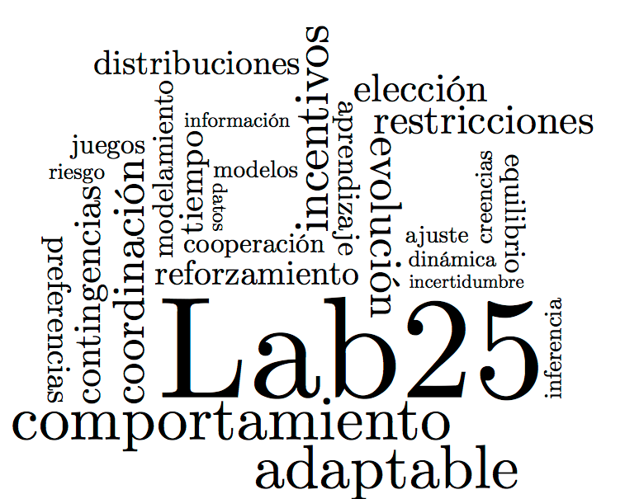
Estudios con Detección de Señales
por Adriana Felisa Chávez De la Peña

Slide 2
Introducción

Slide 3
El mundo está cargado de ruido e incertidumbre….
Uno de los problemas más frecuentes a los que se enfrentan los organismos es la detección de estados o eventos específicos (señales) que les proporcionen información relevante sobre el estado del mundo (McNicol, 2005).

Slide 4
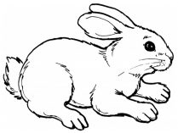
El mundo está cargado de ruido e incertidumbre….

Slide 5
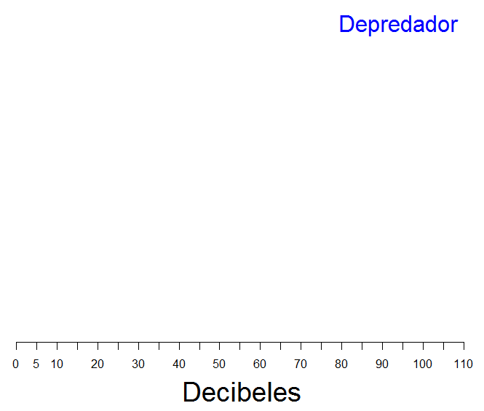
El mundo está cargado de ruido e incertidumbre….

Slide 6
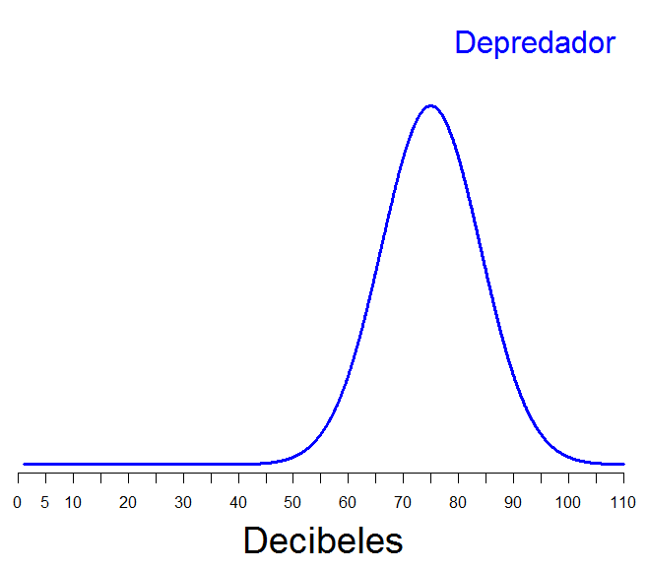
El mundo está cargado de ruido e incertidumbre….

Slide 7
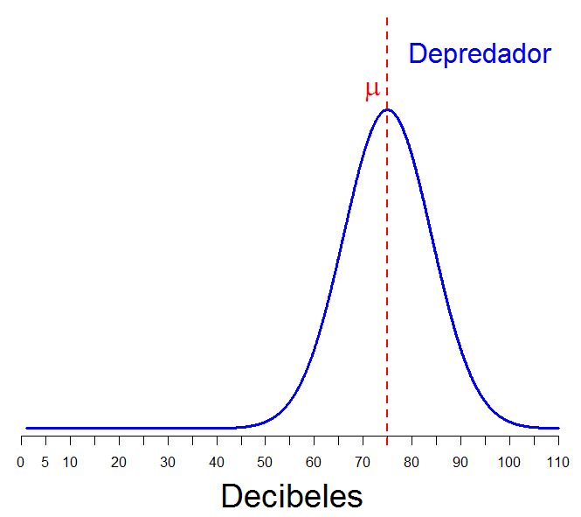
El mundo está cargado de ruido e incertidumbre….

Slide 8
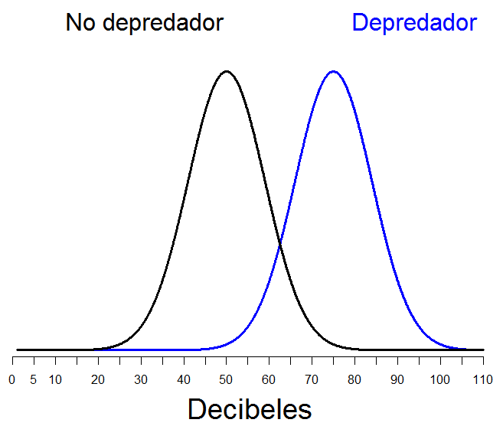
El mundo está cargado de ruido e incertidumbre….

Slide 9
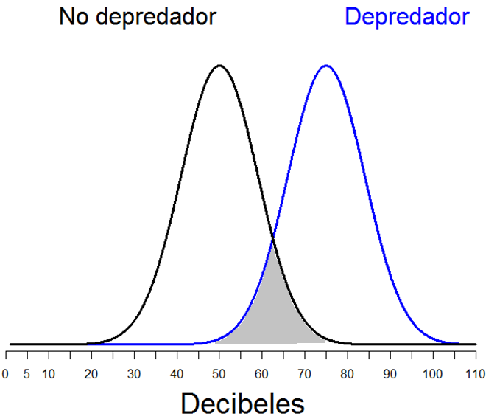
El mundo está cargado de ruido e incertidumbre….

Slide 10
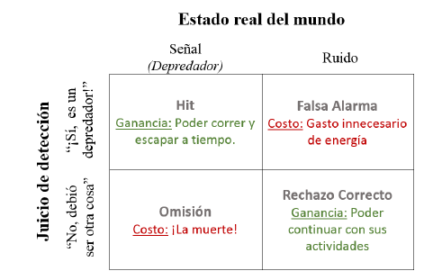
Los aciertos pagan y los errores cuestan….

Slide 11
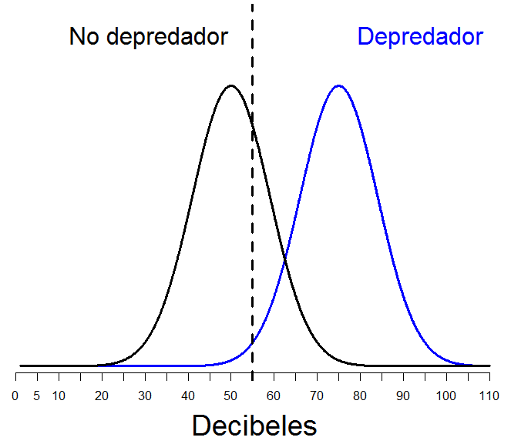
Los aciertos pagan y los errores cuestan….

Slide 12
Teoría de Detección de Señales

Slide 13
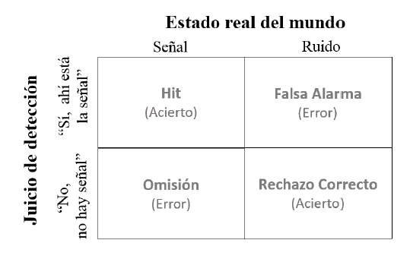
Teoría de Detección de Señales

Slide 14
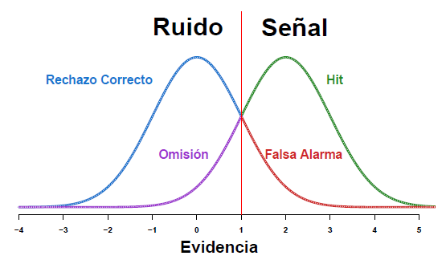
Teoría de Detección de Señales

Slide 15
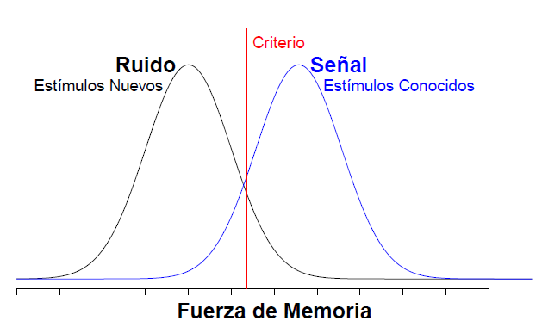
TDS en Memoria de Reconocimiento

Slide 16
El Efecto Espejo
Hace referencia a un patrón de respuestas consistentemente reportado en estudios de memoria de reconocimiento donde la Teoría de Detección de Señales es aplicada para analizar los datos obtenidos experimentalmente

Slide 17
El Efecto Espejo
Fase de Estudio
Clase A
<<palabras poco comunes>>
Clase B
<<palabras muy comunes>>

Slide 18
El Efecto Espejo
Fase de Estudio
Tarea de Reconocimiento
¿Este estímulo es Viejo?
Clase A
<<palabras poco comunes>>
Clase A
Clase A
Clase B
<<palabras muy comunes>>
Clase B
Clase B

Slide 19
El Efecto Espejo
Patrón de respuestas que consistentemente señala que, al comparar el desempeño de los participantes entre una clase A y B, no sólo aciertan más en la clase con mayor discriminabilidad, sino que también se equivocan menos.

Slide 20
Tareas binarias (Sí/No)
Tarea:
¿Este estímulo ya se te había presentado antes?
Sí / No

Slide 21
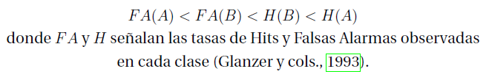
Tareas binarias (Sí/No)
Tarea:
¿Este estímulo ya se te había presentado antes?
Sí / No

Slide 22
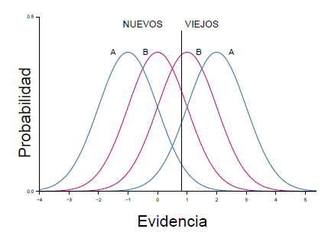
Tareas binarias (Sí/No)
Tarea:
¿Este estímulo ya se te había presentado antes?
Sí / No

Slide 23
Tareas binarias (Sí/No)
Tarea:
¿Este estímulo ya se te había presentado antes?
Sí / No

Slide 24
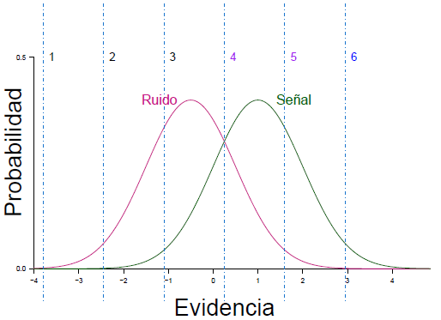
Tareas con Escala de confianza

Slide 25
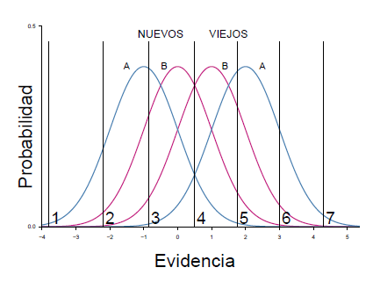
Tareas con Escala de confianza

Slide 26
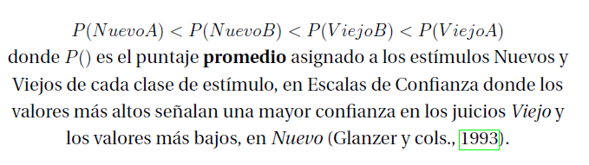
Tareas con Escala de confianza

Slide 27
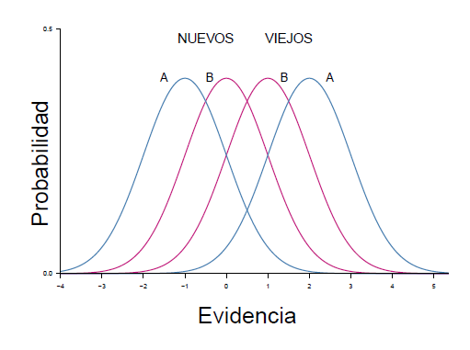
Relevancia del Efecto Espejo
¿Por qué tendría que haber más de una distribución representando al ruido?

Slide 28
Relevancia del Efecto Espejo
¿Por qué tendría que haber más de una distribución representando al ruido?
¿La TDS es apropiada para estudiar memoria?
¿Qué sugiere el Efecto Espejo sobre las tareas de reconocimiento?

Slide 29
Efecto de la Frecuencia de uso en las palabras

Slide 30
Teoría de Atención / Verosimilitud

Slide 31
Planteamiento del Problema
El Efecto Espejo sólo ha sido reportado en estudios de Memoria de Reconocimiento que aplican la TDS para comparar el desempeño de los participantes entre las clases A y B.

Slide 32
Planteamiento del Problema
El Efecto Espejo sólo ha sido reportado en estudios de Memoria de Reconocimiento que aplican la TDS para comparar el desempeño de los participantes entre las clases A y B.
Explorar la generalizabilidad del Efecto Espejo a otras áreas donde se haya aplicado la TDS.
Objetivo

Slide 33
Método
por Adriana Felisa Chávez De la Peña

Slide 34

Planteamiento general
OBJETIVO: Buscar evidencia del Efecto Espejo fuera del área de Memoria de Reconocimiento, en una tarea de detección perceptual.

Slide 35
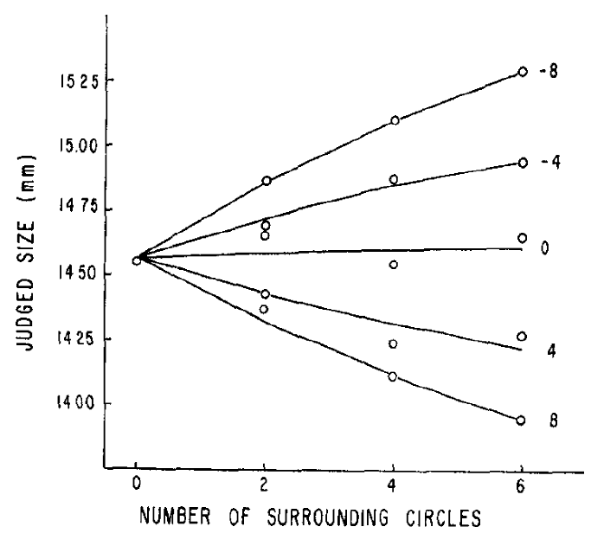
Diseño Experimental
Las clases A y B se construyeron de acuerdo a la literatura (Massaro & Anderson, 1971)
Clase A: “Pocos” círculos externos
Dos Niveles : 2 y 3 círculos externos
Clase B: “Muchos” círculos externos
Dos Niveles: 7 y 8 círculos externos

Slide 36
TAREA:
¿Los círculos centrales son del mismo tamaño?
Sí (señal) No (Ruido)
Experimento 1
Experimento 2
Ebbinghaus
Circulo Aislado
Ebbinghaus
Ebbinghaus

Slide 37
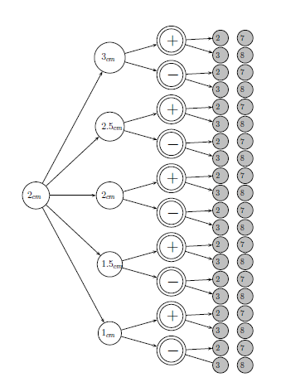
Diseño de Estímulos en el Experimento 1
Diseño Factorial 5x2x2
5 tamaños de Círculo Central
2 tamaños de Círculo Externo
Sobrestimación
Subestimación
2 niveles de Círculos Externos por clase
Clase A: 2 o 3
Clase B: 7 u 8

Slide 38
Diseño de Estímulos en el Experimento 1
16 estímulos con Ruido
Presentados 10 veces
(160 en total)
4 estímulos con Señal
Presentados 40 veces cada uno
(160 en total)
320 estímulos por Clase
640 estímulos en total

Slide 39
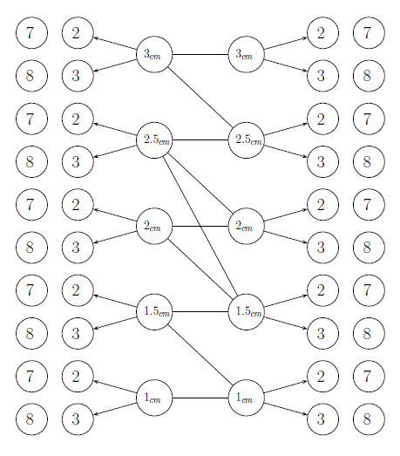
Diseño de Estímulos en el Experimento 2
10 parejas de círculos centrales
5 parejas-Señal
5 parejas-Ruido arbitrarias
4 combinaciones posibles de Niveles de Círculos Externo por pareja.
En cada pareja se incluye una figura con Sobrestimación y Subestimación.

Slide 40
Materiales y Participantes
41 estudiantes de la Facultad de Psicología
(20 y 21 en los Experimentos 1 y 2, respectivamente)
Tarea programada en Psychopy v.12
Cubículo dentro del Laboratorio 25

Slide 41
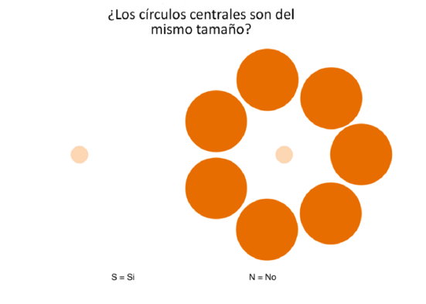
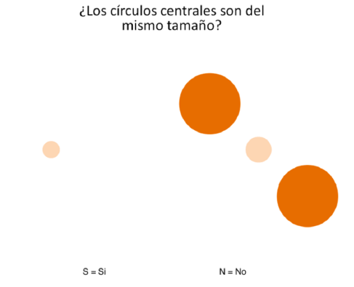
Procedimiento
1.- Tarea de detección binaria

Slide 42
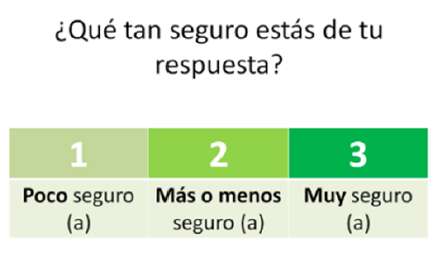
2. Tarea con Escala de Confianza

Slide 43
Resultados
por Adriana Felisa Chávez De la Peña

Slide 44
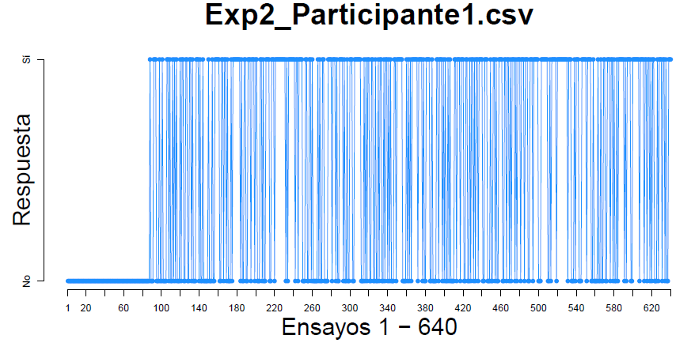
¡Datos!

Slide 45
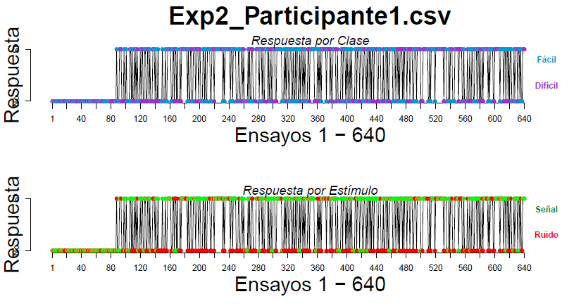
¡Datos!

Slide 46
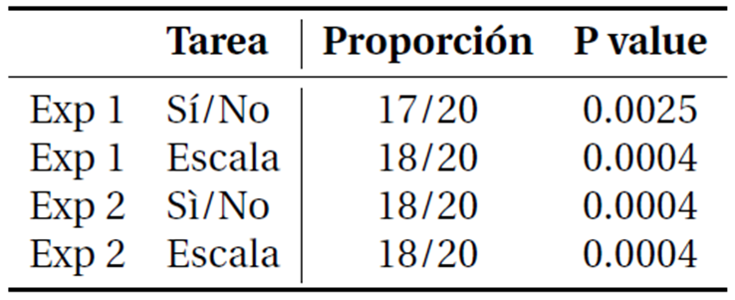
Casos encontrados

Slide 47

Análisis estadísticos
1.- Verificar que nuestro experimento sea comparable con las tareas de reconocimiento reportadas en la literatura.
d’(A) > d’(B)
2.- Comparar las Tasas de Hits y Falsas Alarmas registradas por cada clase de estímulos.
3.- Comprobar que el promedio de los puntajes de confianza registrados sean consistentes con el Efecto Espejo.

Slide 48
Análisis estadísticos
1.- Verificar que nuestro experimento sea comparable con las tareas de reconocimiento reportadas en la literatura.
d’(A) > d’(B)
2.- Comparar las Tasas de Hits y Falsas Alarmas registradas por cada clase de estímulos.
3.- Comprobar que el promedio de los puntajes de confianza registrados sean consistentes con el Efecto Espejo.

Slide 49
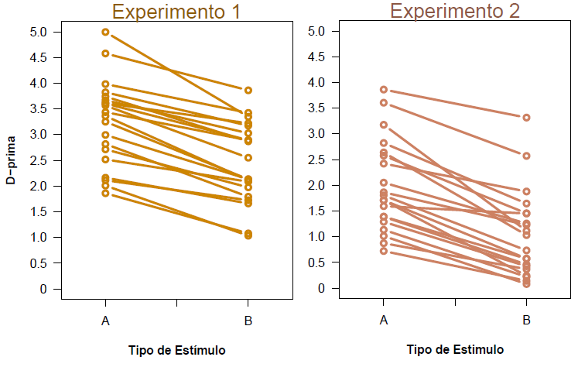
.

Slide 50
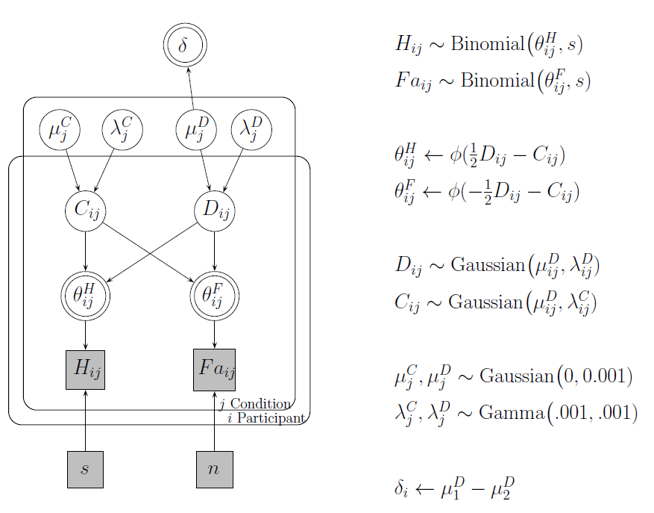

Slide 51
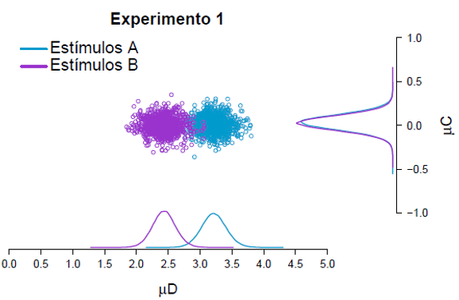
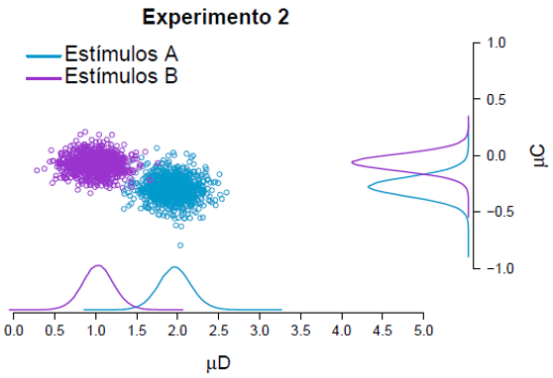

Slide 52
Análisis estadísticos
1.- Verificar que nuestro experimento sea comparable con las tareas de reconocimiento reportadas en la literatura.
d’(A) > d’(B)
2.- Comparar las Tasas de Hits y Falsas Alarmas registradas por cada clase de estímulos.
3.- Comprobar que el promedio de los puntajes de confianza registrados sean consistentes con el Efecto Espejo.

Slide 53
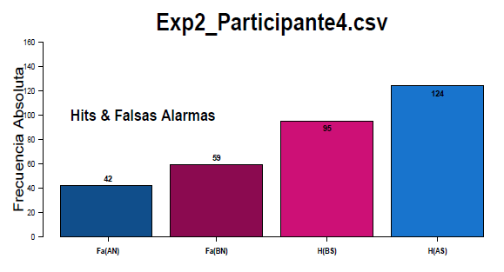
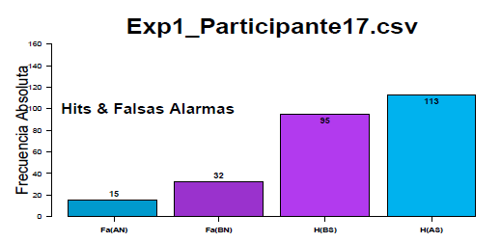
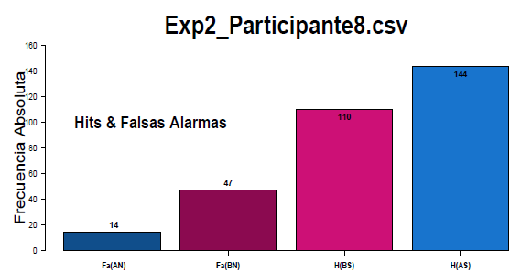
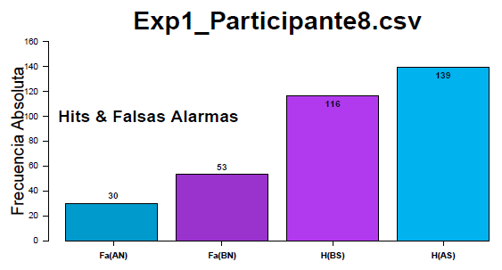

Slide 54
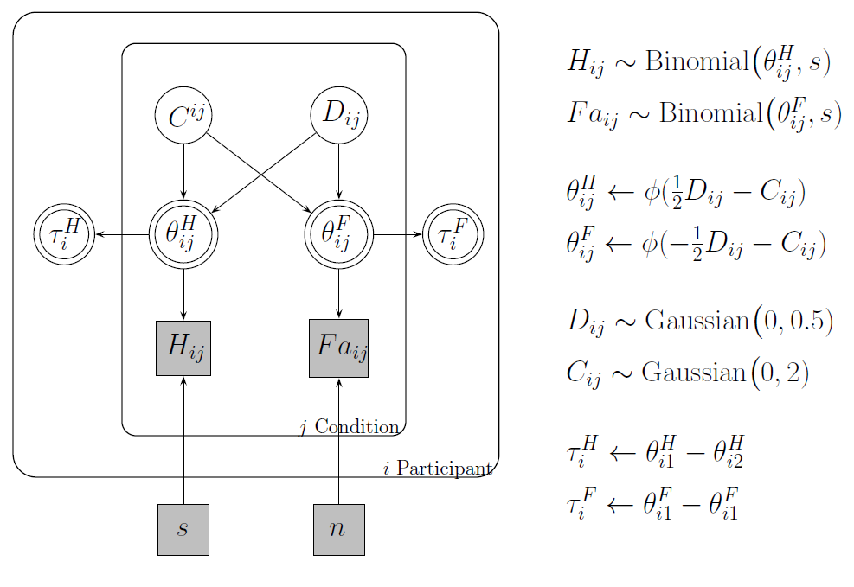

Slide 55
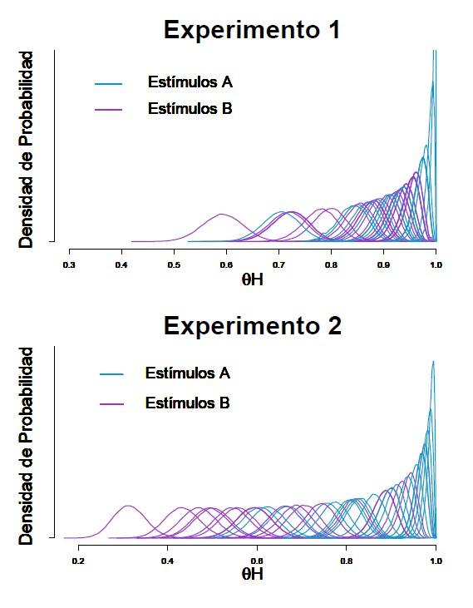
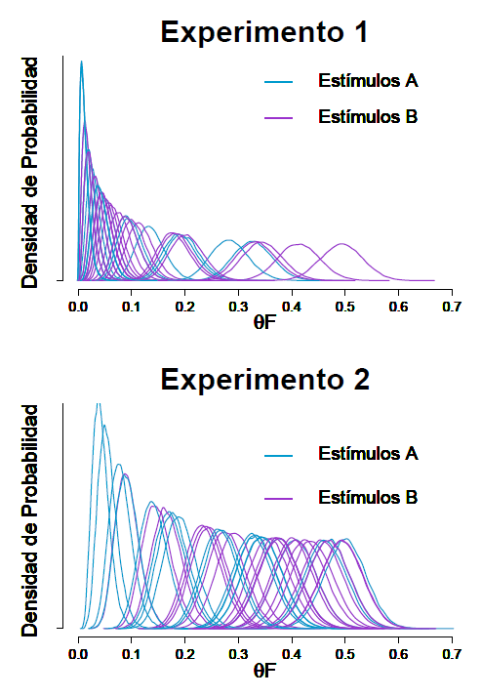

Slide 56
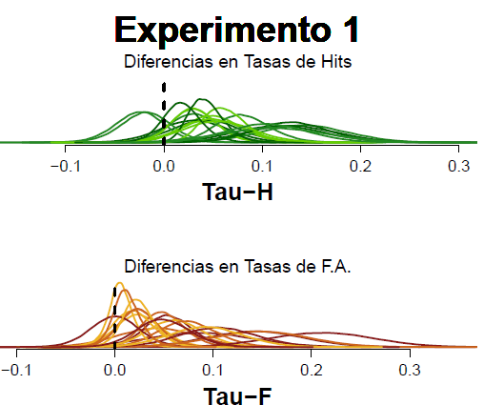
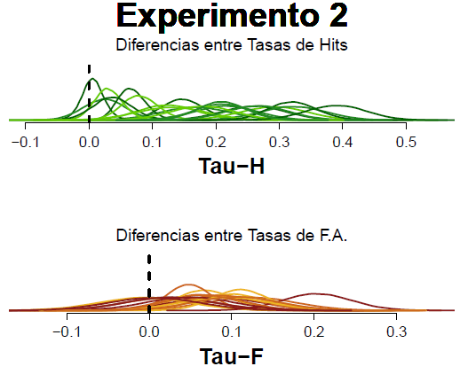

Slide 57
Análisis estadísticos
1.- Verificar que nuestro experimento sea comparable con las tareas de reconocimiento reportadas en la literatura.
d’(A) > d’(B)
2.- Comparar las Tasas de Hits y Falsas Alarmas registradas por cada clase de estímulos.
3.- Comprobar que el promedio de los puntajes de confianza registrados sean consistentes con el Efecto Espejo.

Slide 58
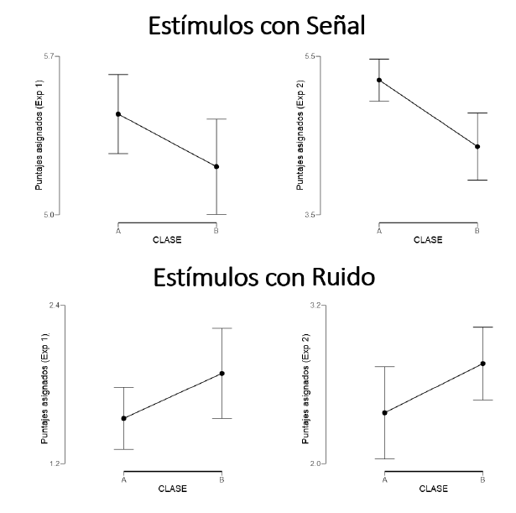

Slide 59
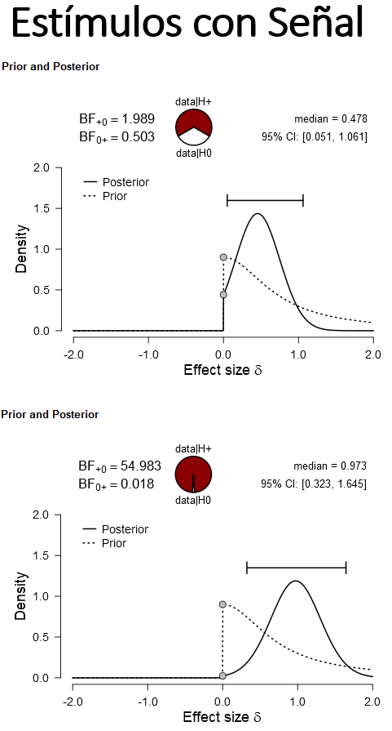
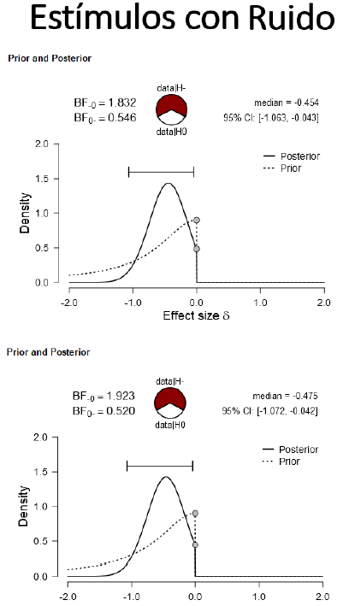

Slide 60
Discusión

Slide 61


En estudios de Memoria de Reconocimiento donde el desempeño de los participantes se compara entre dos clases:
Consistentemente se ha encontrado que las diferencias en d’ entre las clases de estímulos se reflejan tanto en la precisión con que se detectan las señales, como en la identificación del ruido

Slide 62
En estudios de Memoria de Reconocimiento donde el desempeño de los participantes se compara entre dos clases:
Consistentemente se ha encontrado que las diferencias en d’ entre las clases de estímulos se reflejan tanto en la precisión con que se detectan las señales, como en la identificación del ruido
Aciertos (A)
Aciertos (B)
Errores (A)
Errores (B)

Slide 63
:
Hits (A)
Hits (B)
Falsas Alarmas (A)
Falsas Alarmas (B)

Slide 64
:
Hits (A)
Hits (B)
Falsas Alarmas (A)
Falsas Alarmas (B)

Slide 65
Explicaciones como la propuesta por la TA/V dependen de la interacción que tiene el sujeto con los estímulos en la fase de estudio.
Nuestra tarea, no tenía fase de estudio ni ningún proceso mnémico y encontramos las mismas diferencias en las respuestas de los participantes.
¿Es el Efecto Espejo un reflejo de los procesos involucrados en memoria o un artefacto de la aplicación de la SDT clásica?
¿Qué distingue los modelos bayesianos de SDT de la teoría clásica?

Slide 66
Explicaciones como la propuesta por la TA/V dependen de la interacción que tiene el sujeto con los estímulos en la fase de estudio.
Nuestra tarea, no tenía fase de estudio ni ningún proceso mnémico y encontramos las mismas diferencias en las respuestas de los participantes.
¿Es el Efecto Espejo un reflejo de los procesos involucrados en memoria o un artefacto de la aplicación de la SDT clásica?
¿Qué distingue los modelos bayesianos de SDT de la teoría clásica?

Slide 67
Explicaciones como la propuesta por la TA/V dependen de la interacción que tiene el sujeto con los estímulos en la fase de estudio.
Nuestra tarea, no tenía fase de estudio ni ningún proceso mnémico y encontramos las mismas diferencias en las respuestas de los participantes.
¿Es el Efecto Espejo un reflejo de los procesos involucrados en memoria o un artefacto de la aplicación de la SDT clásica?
¿Qué distingue los modelos bayesianos de SDT de la teoría clásica?

Slide 68
Explicaciones como la propuesta por la TA/V dependen de la interacción que tiene el sujeto con los estímulos en la fase de estudio.
Nuestra tarea, no tenía fase de estudio ni ningún proceso mnémico y encontramos las mismas diferencias en las respuestas de los participantes.
¿Es el Efecto Espejo un reflejo de los procesos involucrados en memoria o un artefacto de la aplicación de la SDT clásica?
¿Qué distingue los modelos bayesianos de SDT de la teoría clásica?

Slide 69
Explicaciones como la propuesta por la TA/V dependen de la interacción que tiene el sujeto con los estímulos en la fase de estudio.
Nuestra tarea, no tenía fase de estudio ni ningún proceso mnémico y encontramos las mismas diferencias en las respuestas de los participantes.
¿Es el Efecto Espejo un reflejo de los procesos involucrados en memoria o un artefacto de la aplicación de la SDT clásica?
¿Qué distingue los modelos bayesianos de SDT de la teoría clásica?

Slide 70
Conclusiones
por Adriana Felisa Chávez De la Peña

Slide 71
Los resultados encontrados pueden ser interpretados en dos direcciones:
Primero, como evidencia de que el Efecto Espejo no es un fenómeno exclusivo de la Memoria de Reconocimiento sino de la aplicación de la Teoría de Detección de Señales al estudio de tareas con más de un nivel de d’.

Slide 72
Los resultados encontrados pueden ser interpretados en dos direcciones:
Segundo, como un precedente empírico de las ventajas que tiene la aplicación de métodos bayesianos en el estudio de fenómenos donde se asuma una estructura probabilística.

Slide 73
¡Muchas gracias por su atención!
Adriana Felisa Chávez De la Peña
adrifelcha@gmail.com
Con apoyo de los proyectos PAPIIT IN307214 y PAPIME IE310016

Slide 74
Material Extra
por Adriana Felisa Chávez De la Peña

Slide 75
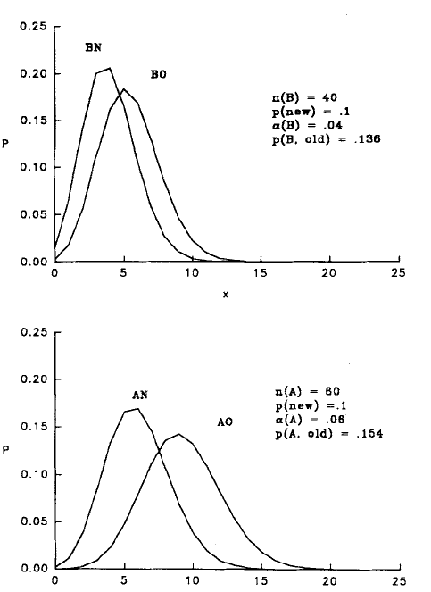

Teoría de Atención Verosimilitud
N rasgos
p(new) marcados
n(i) elementos muestreados
alpha(i) tasa de muestreo
Tasa de marcaje:
El número de items marcados es el resultado de un proceso binomial donde

Slide 76
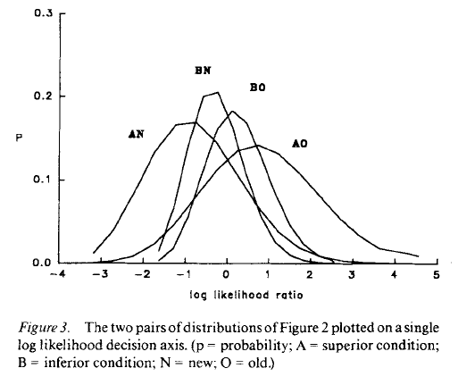

Slide 77
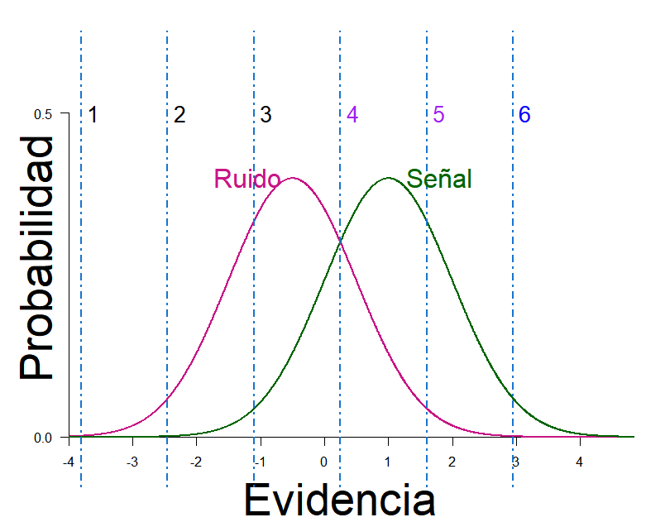
¿Los círculos centrales son del mismo tamaño?
No
Sí

